Slide 1
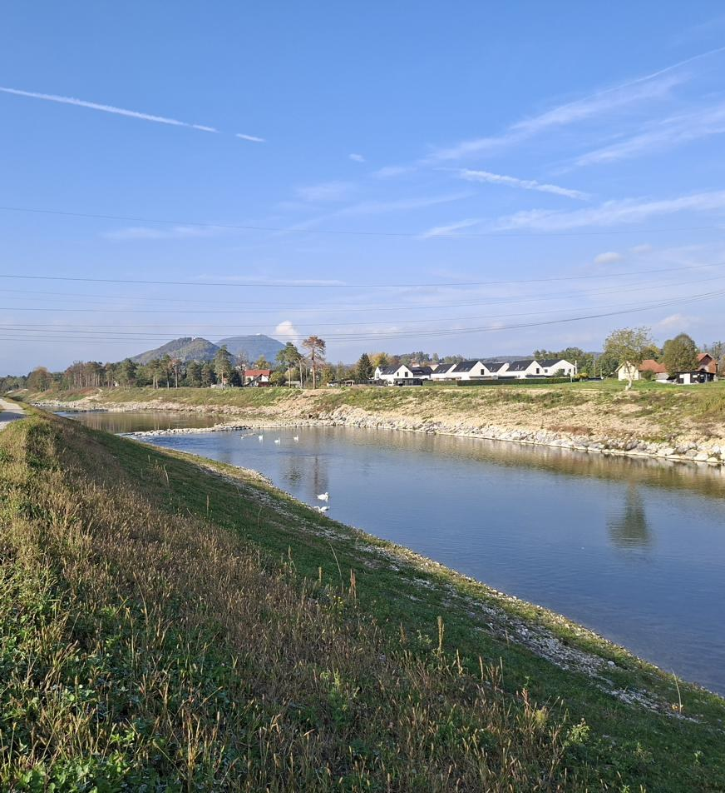



Zmanjšanje poplavne ogroženosti na porečju Savinje
1. sklop v izvajanju · 2. sklop v pripravi
Dragana Čestić, vodja projekta
Direkcija Republike Slovenije za vode ·
Celje, 22. oktober 2026
Notes:
Uvod: predstavili bomo operacijo 1. sklopa, ki se izvaja, in napovedali 2. sklop, ki je v pripravi. Približno 15 minut.

Slide 2
Dve operaciji na porečju Savinje
PREGLED
1. sklop
v izvajanju
2. sklop
v pripravi
Odločitev o podpori 22. 7. 2025
Vloga predvidoma januarja 2027
Ukrep 1: DPN Ločica–Letuš (od Grobeljskega mostu do Malih Braslovč),
z dodatnimi deli Polzela–Parižlje
Projekt 1: Ureditev Savinje od Marija Gradca do Radoblje (Laško)
Projekt 2: Čopov most (Celje)
Ukrep 2: Rečica v Laškem
Občine: Braslovče, Polzela, Laško
Občini: Laško, Celje
Notes:
Dve operaciji: 1. sklop je v izvajanju, 2. sklop pripravljamo. Danes se osredotočamo na 1. sklop.

Slide 3
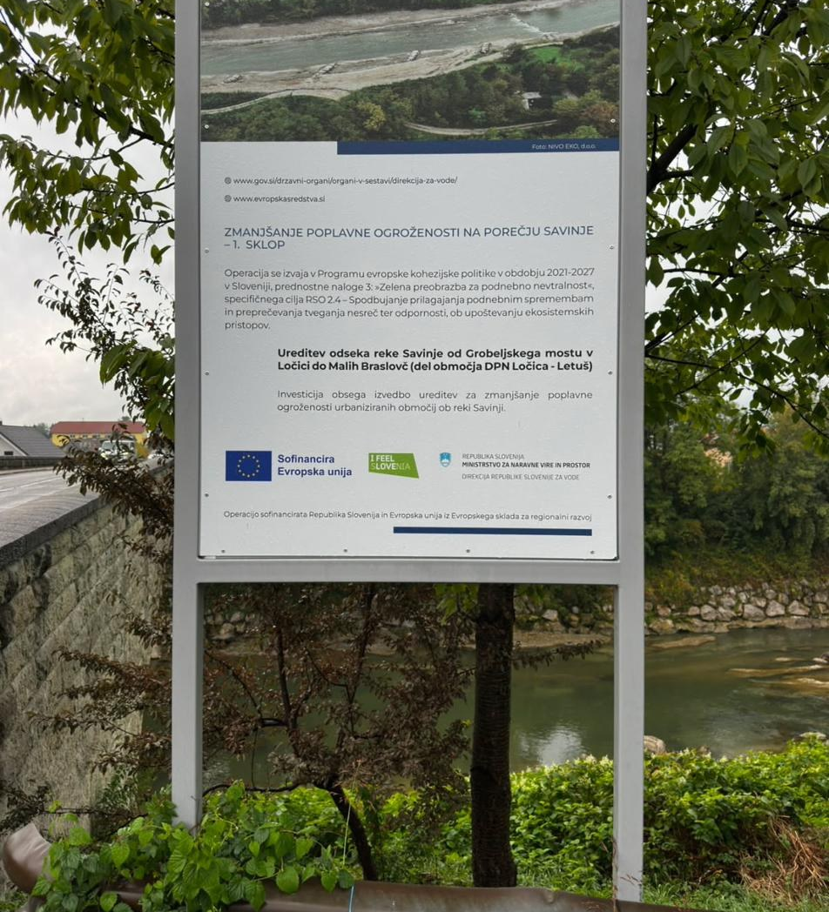
Operacija v okviru evropske kohezijske politike
1. SKLOP · OPERACIJA
PEKP 2021–2027 · PREDNOSTNA NALOGA 3
SPECIFIČNI CILJ RSO 2.4
Zelena preobrazba za podnebno nevtralnost
Prilagajanje podnebnim spremembam in preprečevanje tveganja nesreč
UKREP
OBMOČJA
Zmanjšanje poplavne ogroženosti na območjih pomembnega vpliva poplav
OPVP Žalec, OPVP Laško in DPN Ločica–Letuš
SKLAD IN REGIJA
UPRAVIČENEC
ESRR · kohezijska regija Vzhodna Slovenija
Ministrstvo za okolje in prostor, Direkcija RS za vode
Obveščanje javnosti: informativna tabla v Parižljah
Namen: večja zaščita prebivalcev in infrastrukture, manjša poplavna škoda in dolgoročno omejen vpliv poplav na širšem območju porečja Savinje.
Notes:
Operacija je del PEKP 2021–2027, prednostne naloge 3 in specifičnega cilja RSO 2.4. Financira se iz ESRR, upravičenec je DRSV. Informativne table so postavljene na terenu. Operacija je skladna z načelom DNSH, podnebno odpornostjo in horizontalnimi načeli EU.

Slide 4
Vrednost in viri financiranja
1. SKLOP · OPERACIJA
VREDNOST OPERACIJE
ODLOČITEV O PODPORI
31.647.111,94 €
22. 7. 2025
OBDOBJE IZVAJANJA
2025–2028
ESRR – podpora EU (85 % upr. stroškov)
22.947.545,15 €
Proračun RS (15 % upr. stroškov)
4.049.566,79 €
Sklad za vode – DRSV (dodatno)
4.650.000,00 €
PRISPEVEK EU IN RS
26.997.111,94 €
Vrste stroškov: gradbena dela · gradbeni nadzor · zemljišča · projektna, razpisna in investicijska dokumentacija · vodenje in koordinacija · oprema projektnega tima · informiranje in komuniciranje · drugi zunanji izvajalci · posredni stroški
Notes:
Skupna vrednost 31,6 mio €. ESRR 85 % in proračun RS 15 % upravičenih stroškov; dodatno Sklad za vode.

Slide 5
Koristi za prebivalce in kazalniki
1. SKLOP · KAJ DOSEŽEMO
IZBOLJŠANA POPLAVNA VARNOST
KAZALNIKI
25.200
5,6 km
nove ali urejene zaščite pred poplavami (RCO25)
prebivalcev občin Braslovče, Polzela in Laško
5.897 + 6.342 + 12.961 (IP, začetek 2024)
23,2 mio €
ekonomska neto sedanja vrednost (5 %)
12.891
prebivalcev širšega vplivnega območja
od tega 12.163 na območju DPN Ločica–Letuš
preprečene povprečne letne škode na leto
1,72 mio €
828
neposredno zaščitenih prebivalcev (RCR35)
2.203,67 €
investicije na zaščitenega prebivalca
100 na DPN in 728 na Rečici
Notes:
Neposredno zaščitenih 828 prebivalcev, širše 12.891, v treh občinah skupaj 25.200 prebivalcev. Kazalniki iz vloge in investicijskega programa.

Slide 6
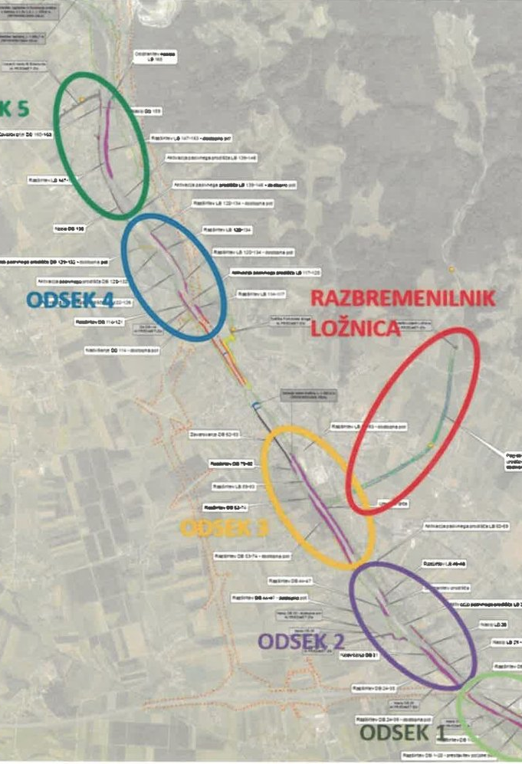
DPN Ločica–Letuš: dela se bližajo zaključku
1. SKLOP · UKREP 1
ŠEST ODSEKOV GRADNJE
IZVAJALEC
1
od mostu regionalne ceste v Latkovi vasi do avtocestnega mostu
NIVO EKO d.o.o.
POGODBA · ROK
5. 3. 2025 · 28. 2. 2027
2
od avtocestnega mostu do Topovelj
INŽENIR IN NADZOR
3
od Topovelj do Pariželj
INFRA d.o.o.
4
od Preserja do Podvinskega jezu
5
od Podvinskega jezu do konca Malih Braslovč
STANJE
6
razbremenilnik Ložnica
operativno izvedenih 5 odsekov
dela potekajo na razbremenilniku Ložnica
sledijo dokončni odkupi zemljišč
Notes:
Gradnja je razdeljena na šest odsekov; pet jih je operativno izvedenih, dela potekajo še na razbremenilniku Ložnica. Inženir in nadzornik po GZ je INFRA d.o.o.

Slide 7
Ukrepi za poplavno varnost na DPN Ločica–Letuš
1. SKLOP · UKREP 1 · KAJ IZVAJAMO
7 km
1.790 m
4.800 m
odsek Savinje med Ločico ob Savinji in Malimi Braslovčami
odsek razbremenilnika Ložnice
razširitev struge Savinje na levem in desnem bregu
2.950 m
42
6
sanacija in nadvišanje nasipov ter novi prečni in uvajalni nasipi
jezbic za dodatno zavarovanje brežin
novih stabilizacijskih pragov z ribjimi stezami
Še: aktivacija in odstranitev prodišč · zavarovanje brežin s kamnom v suho in podpornim zidom · nov razdelilni objekt na Ložnici · razširitev drče · prestavitev poti in komunalne infrastrukture · krajinska ureditev
Notes:
Tehnični podatki: 7 km Savinje, 1.790 m razbremenilnika, 4.800 m razširitve struge, 2.950 m nasipov, 42 jezbic, 6 pragov z ribjimi stezami.

Slide 8
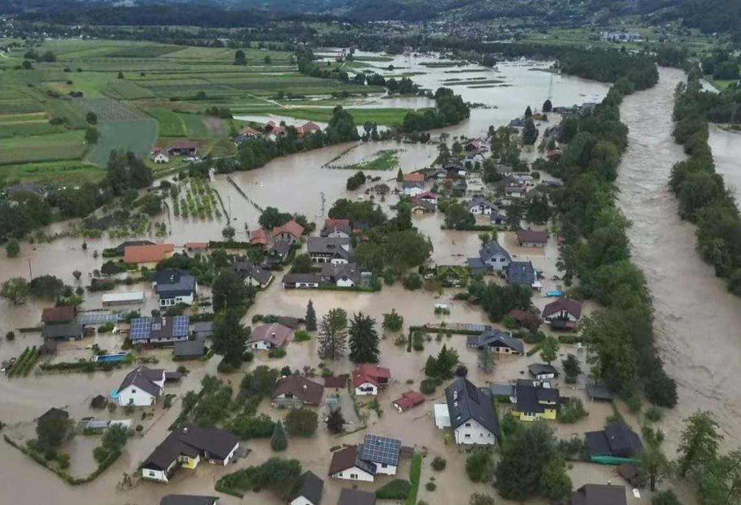
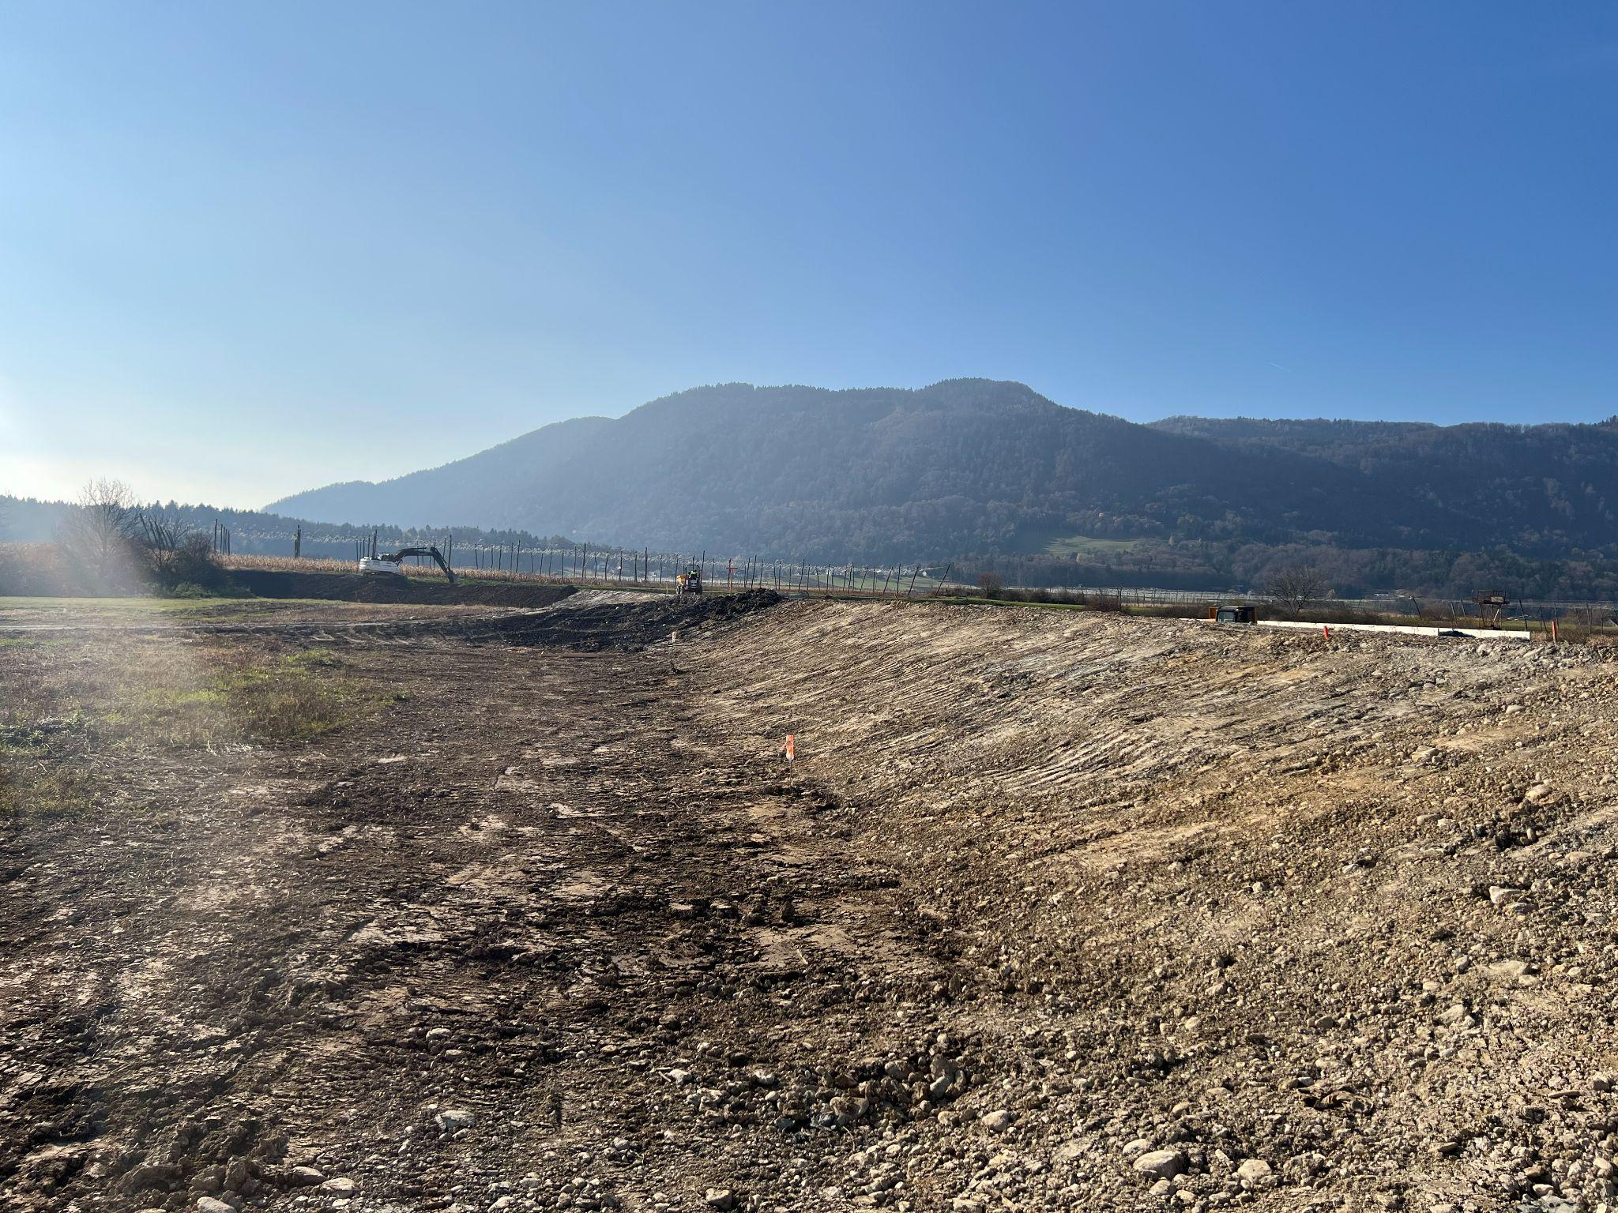
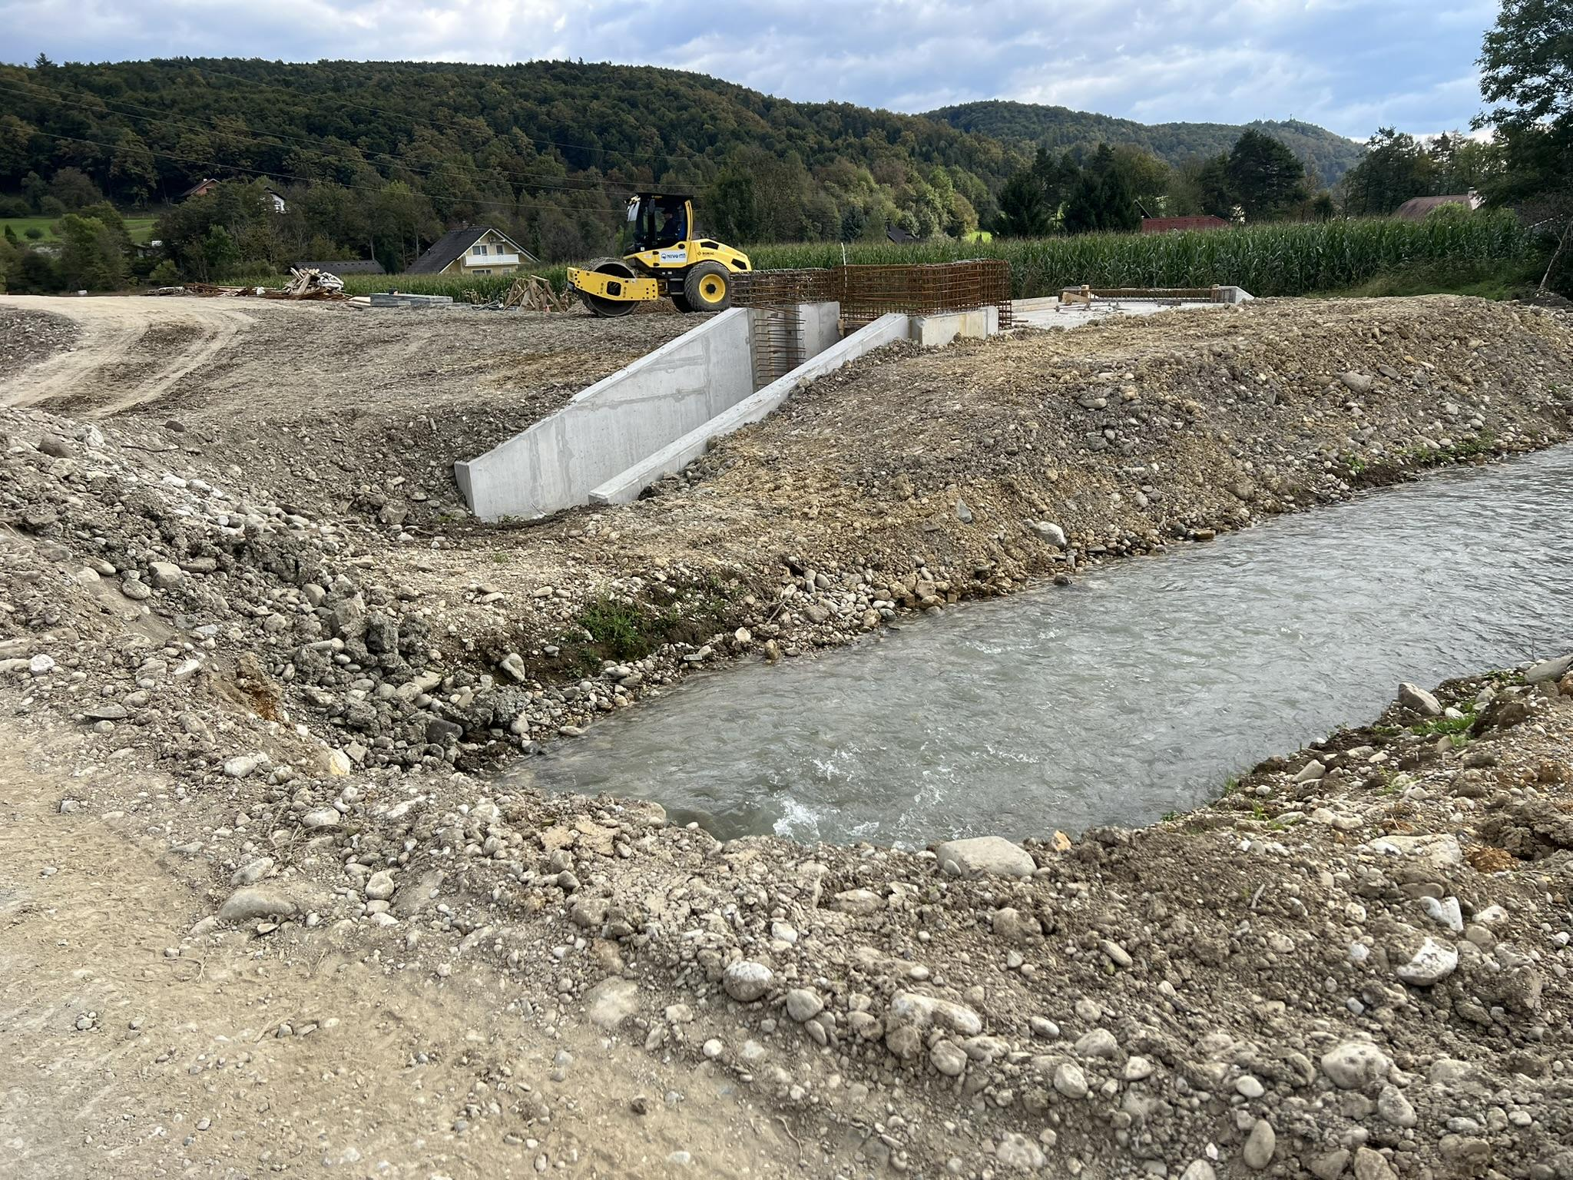
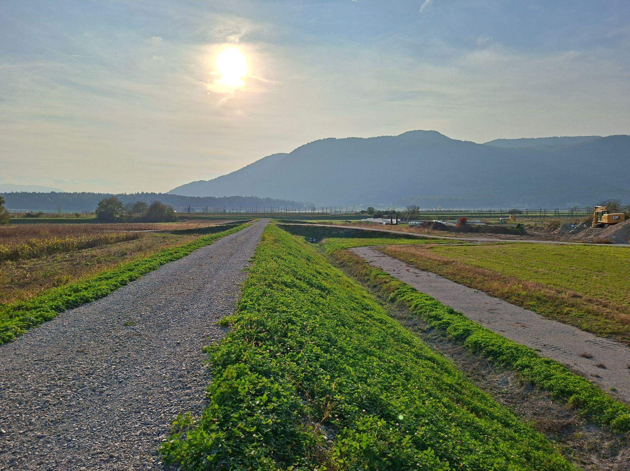
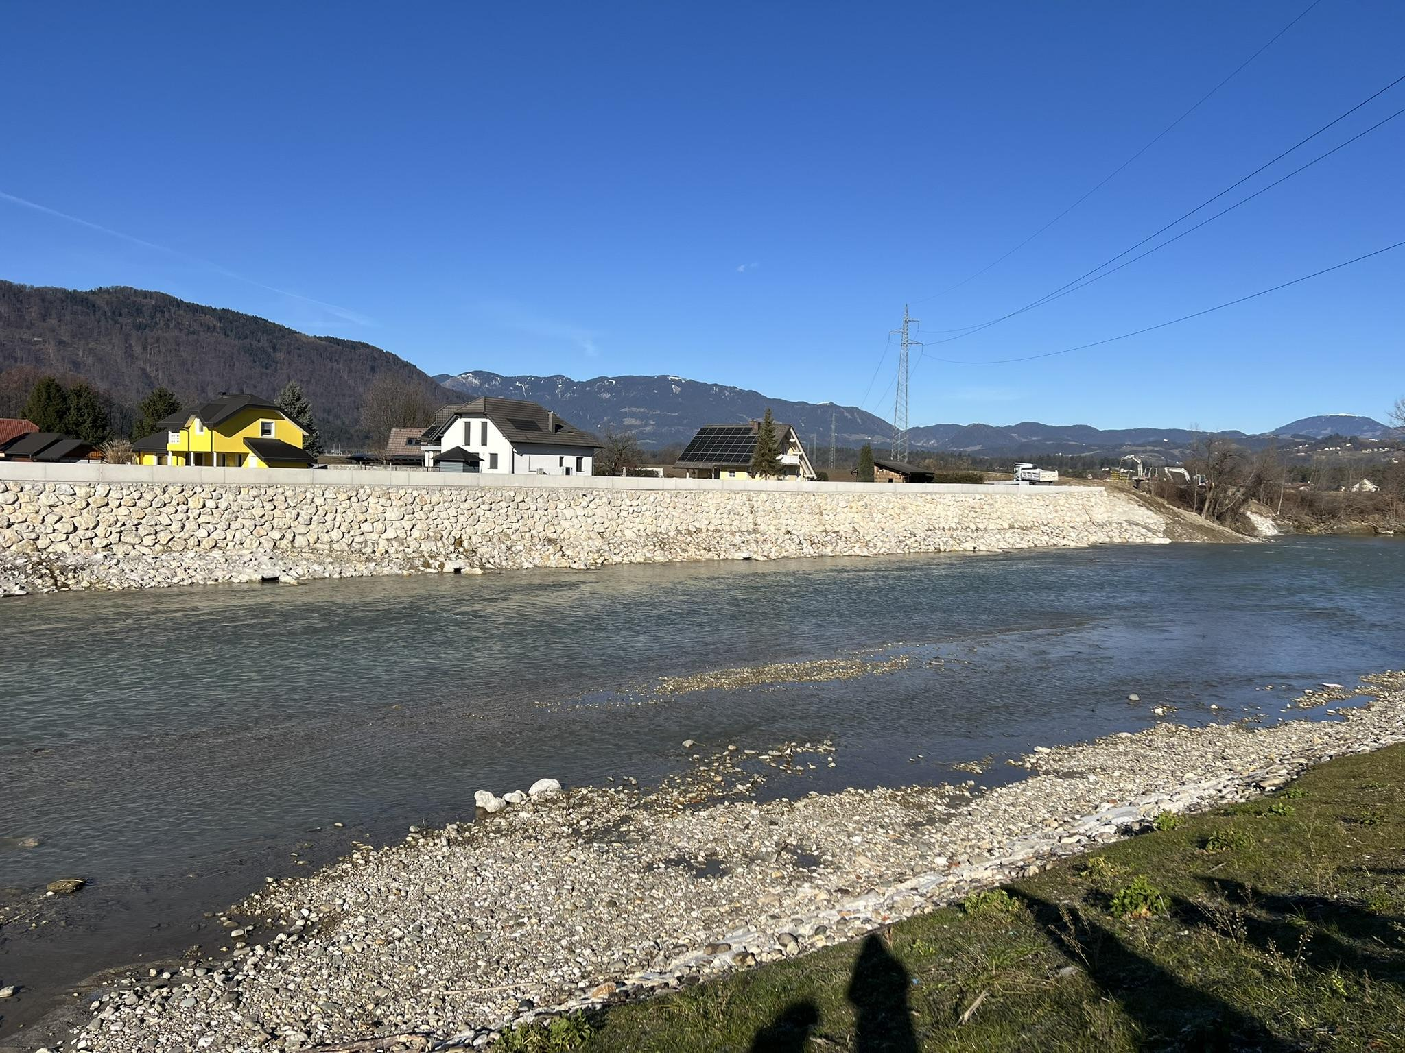
Uvajalni nasip Male Braslovče
1. SKLOP · UKREP 1 · KLJUČNI OBJEKT
3,0 m
širina krone
1 : 3
naklon brežin
3,5 m
največja višina (cca)
15.000 m³
materiala za vgradnjo (cca)
Z nasipom se izvede zapornični objekt oziroma dušilka na Letuški strugi.
Notes:
Ključni objekt: uvajalni nasip Male Braslovče, ki ščiti naselje, prizadeto ob poplavah avgusta 2023.

Slide 9
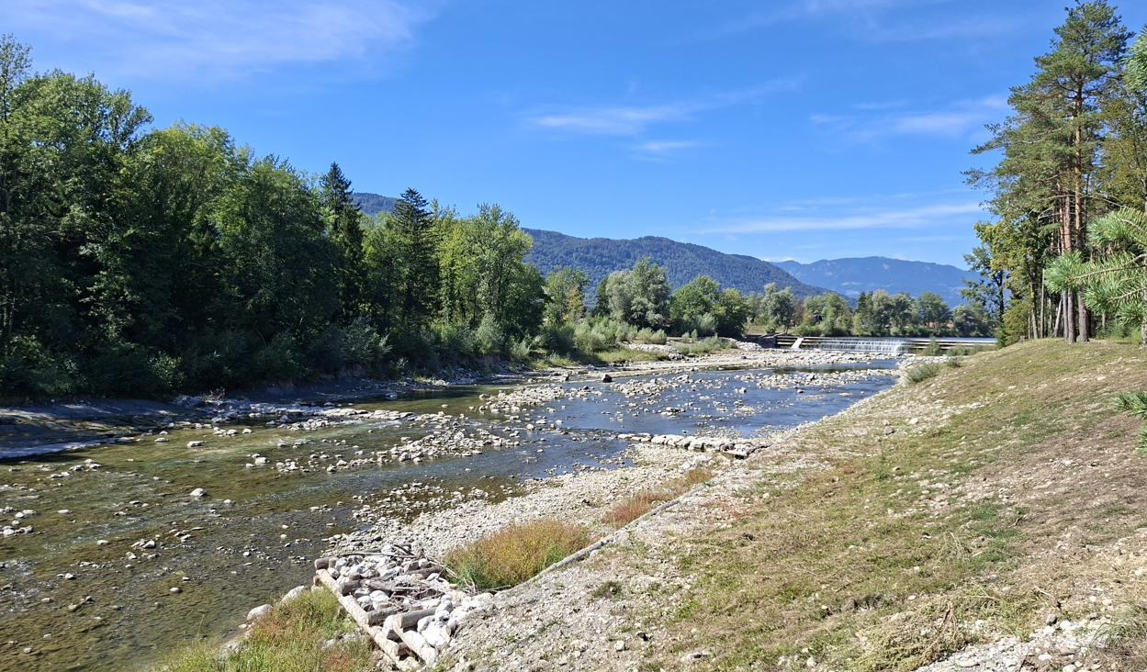
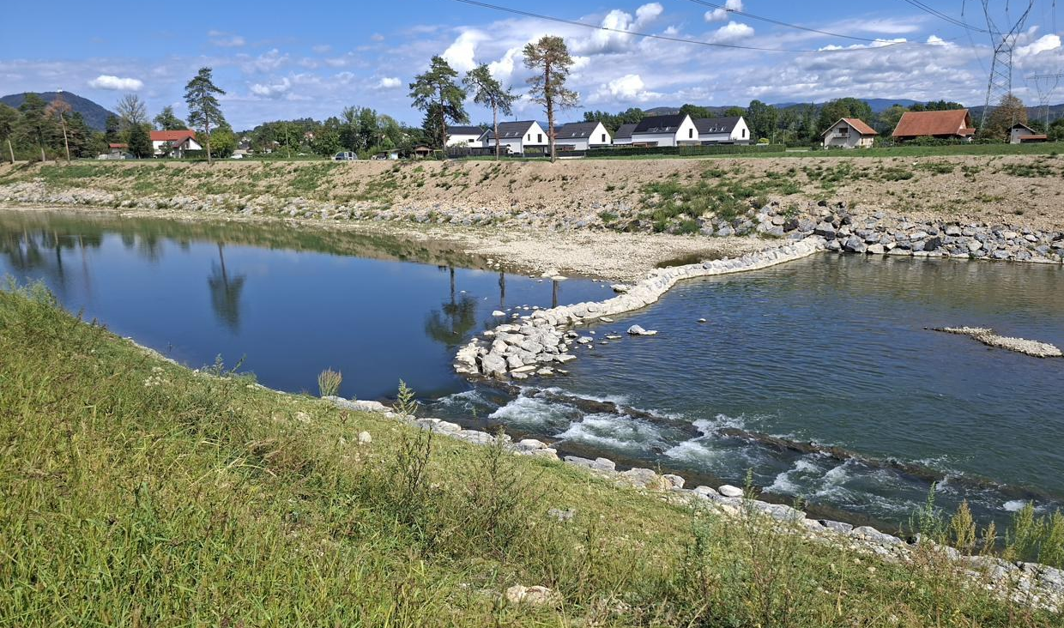
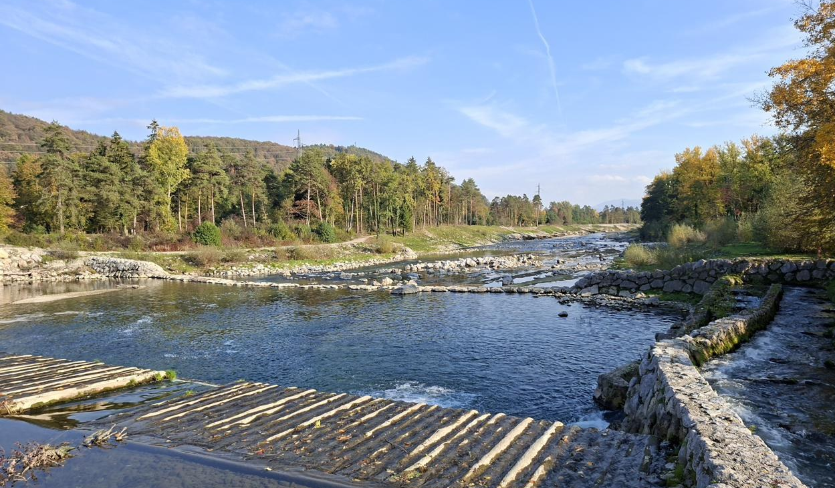
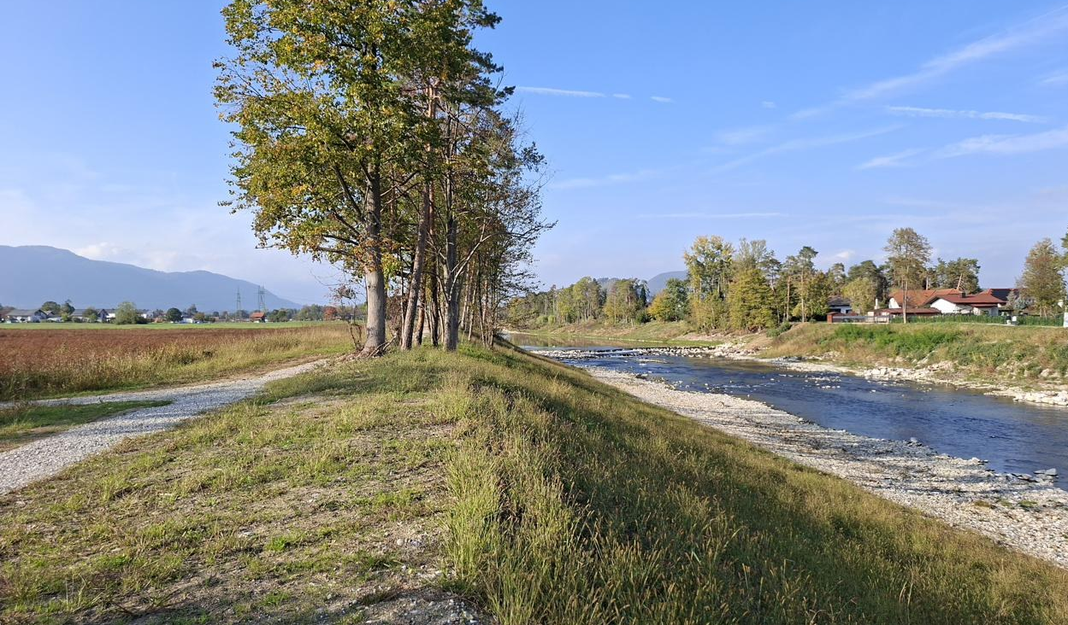
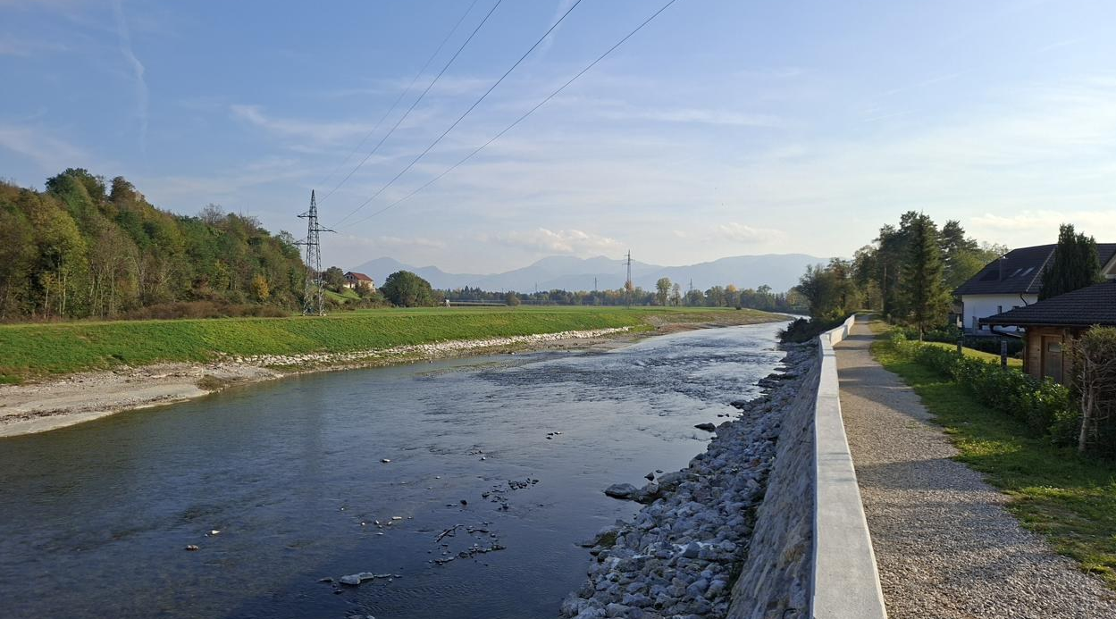
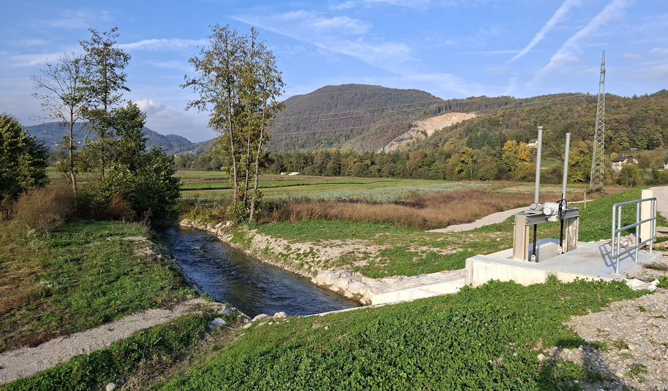
Izvedene ureditve, september–oktober 2026
1. SKLOP · UKREP 1 · STANJE NA TERENU
Razširjena struga in prodišča
Prag v strugi
Lesena kaštna konstrukcija
Nasip z ohranjenimi drevesi
Zid in pot ob Savinji
Objekt z zapornico
Notes:
Fotografije s terena, september in oktober 2026: dela se zaključujejo, brežine se že zaraščajo.

Slide 10
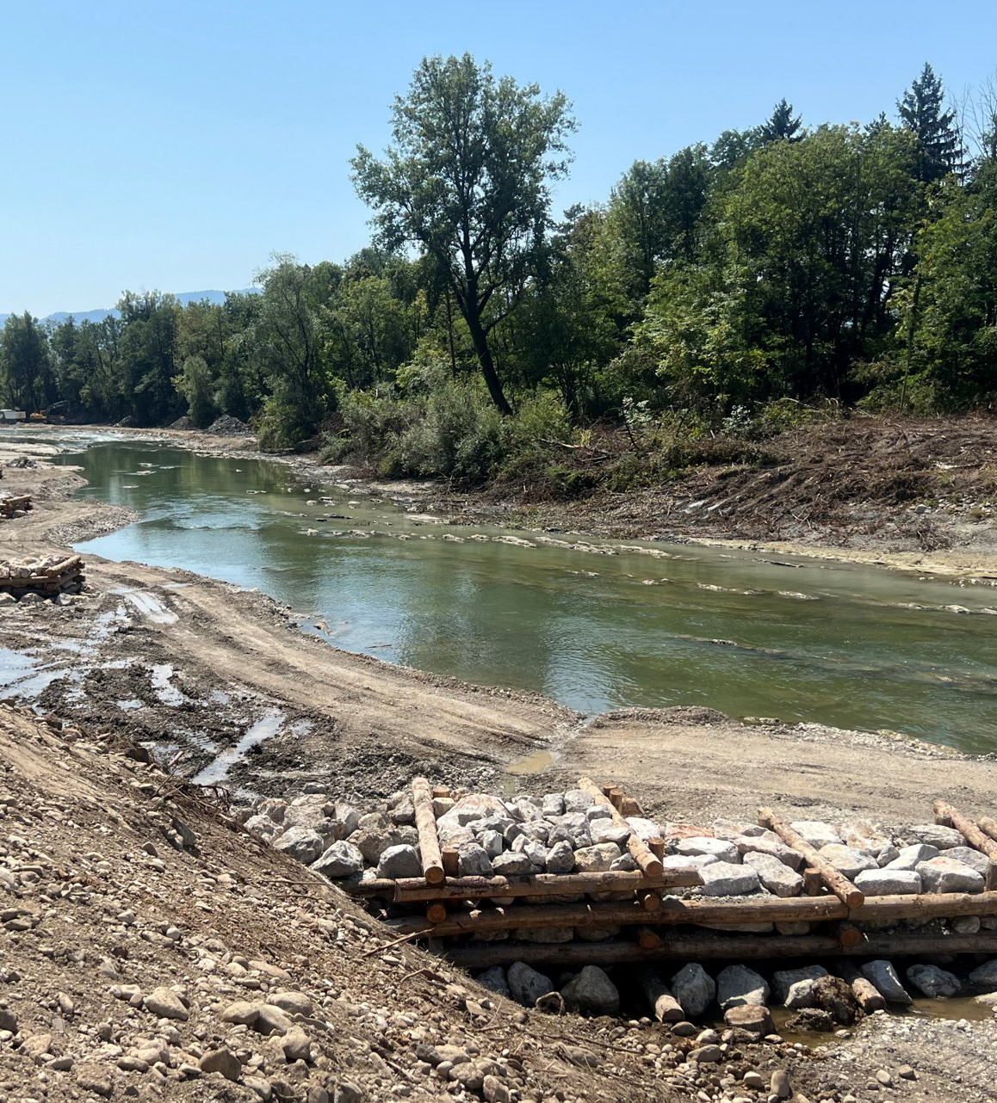
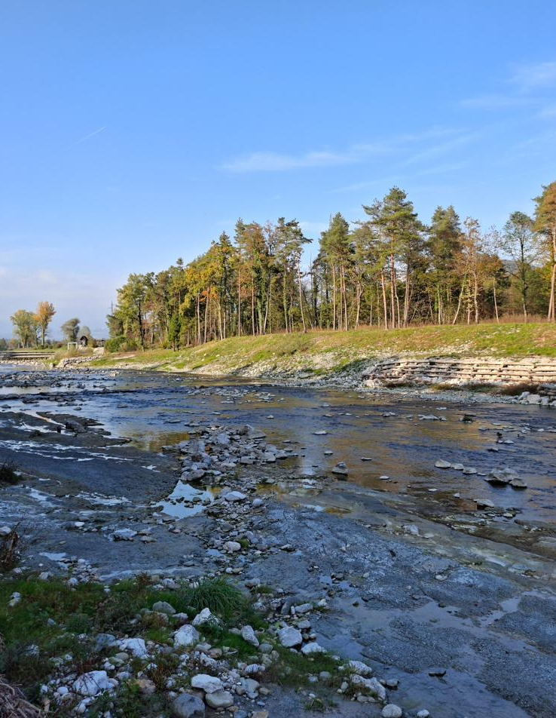
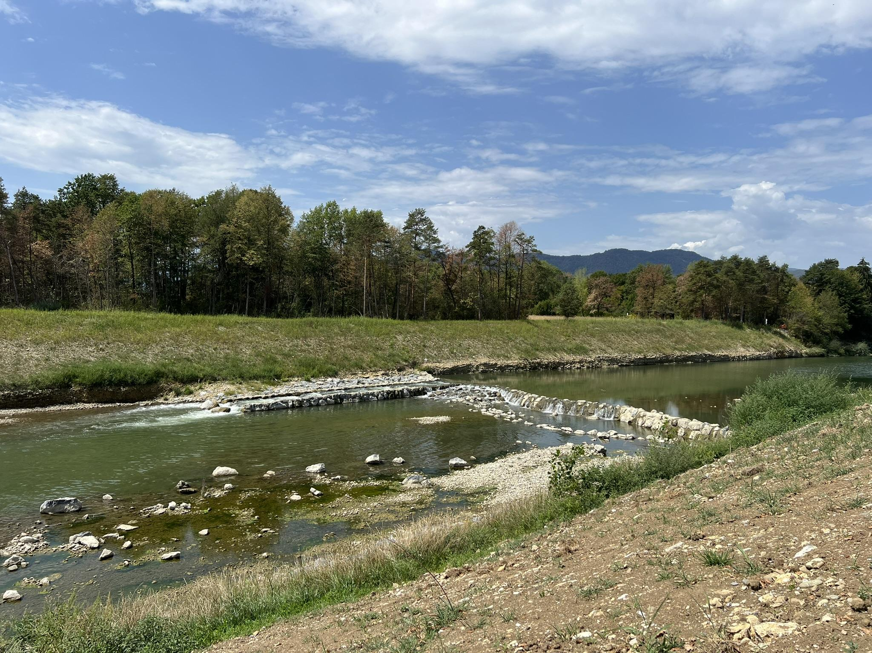
Sonaravne rešitve v strugi Savinje
1. SKLOP · UKREP 1 · NARAVA
NARAVA IN HABITATI
42 jezbic za usmerjanje toka
pragovi z ribjimi stezami
položnejše brežine
strmi zaseki v konglomerat: habitat vodomca in martinca
zasaditve po načrtu krajinske arhitekture
Notes:
Sonaravni pristopi: položnejše brežine, jezbice, ribje steze, habitat vodomca v strmih zasekih konglomerata, zasaditve po načrtu krajinske arhitekture.

Slide 11
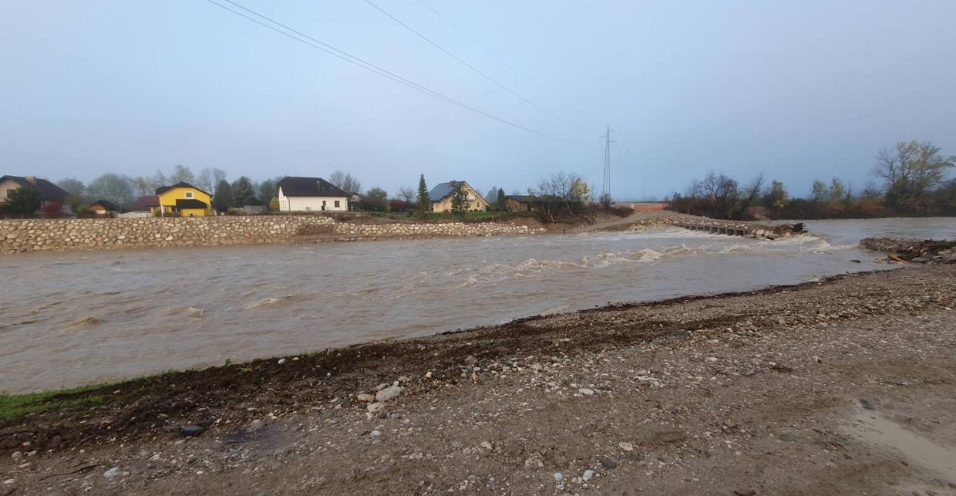
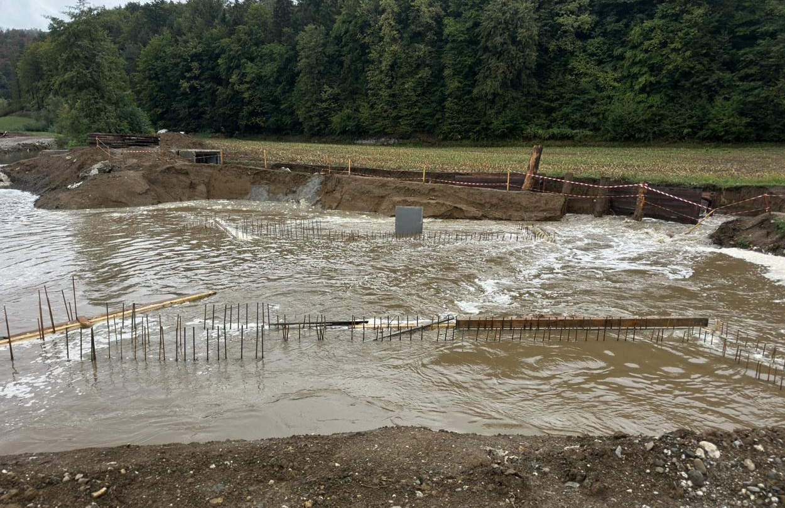
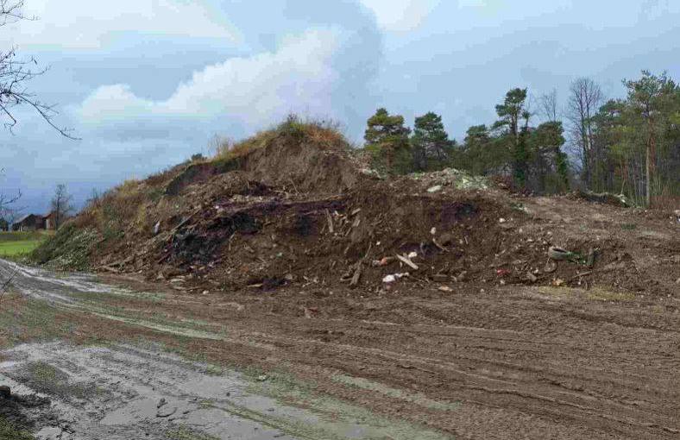
Izzivi pri izvajanju del
1. SKLOP · UKREP 1 · IZKUŠNJE
Povečani pretoki Savinje
onemogočeno delo v strugi, usadi neutrjenih brežin in začasnih dostopov
Geološka sestava
slabo litificirani konglomerati in sipki material na prodiščih: prilagoditev rešitev
Spremenjena morfologija terena
po projektiranju: dodatni ukrepi za stabilizacijo brežin
Odpadki pri izkopih
odvoz na ustrezno deponijo in sanacija
Neidentificirana infrastruktura
manjši iztoki meteorne kanalizacije, namakalni sistem
Notes:
Izzivi iz dosedanje izvedbe: visoki pretoki, geologija, spremenjena morfologija, odpadki, neznana infrastruktura. Rešitve so bile sproti prilagojene.

Slide 12
Varnejša naselja ob Savinji
1. SKLOP · UKREP 1 · KAJ DOSEŽEMO
5,0 km
100
12.163
nove ali urejene zaščite pred poplavami (RCO25)
neposredno zaščitenih prebivalcev (RCR35)
prebivalcev z izboljšano varnostjo na območju DPN
Zaščita na gladino poplave 4. 8. 2023 z varnostno višino; na neurbaniziranih površinah se poplavni volumni dodatno aktivirajo.
Notes:
Učinki ukrepa 1 po vlogi in IP.

Slide 13
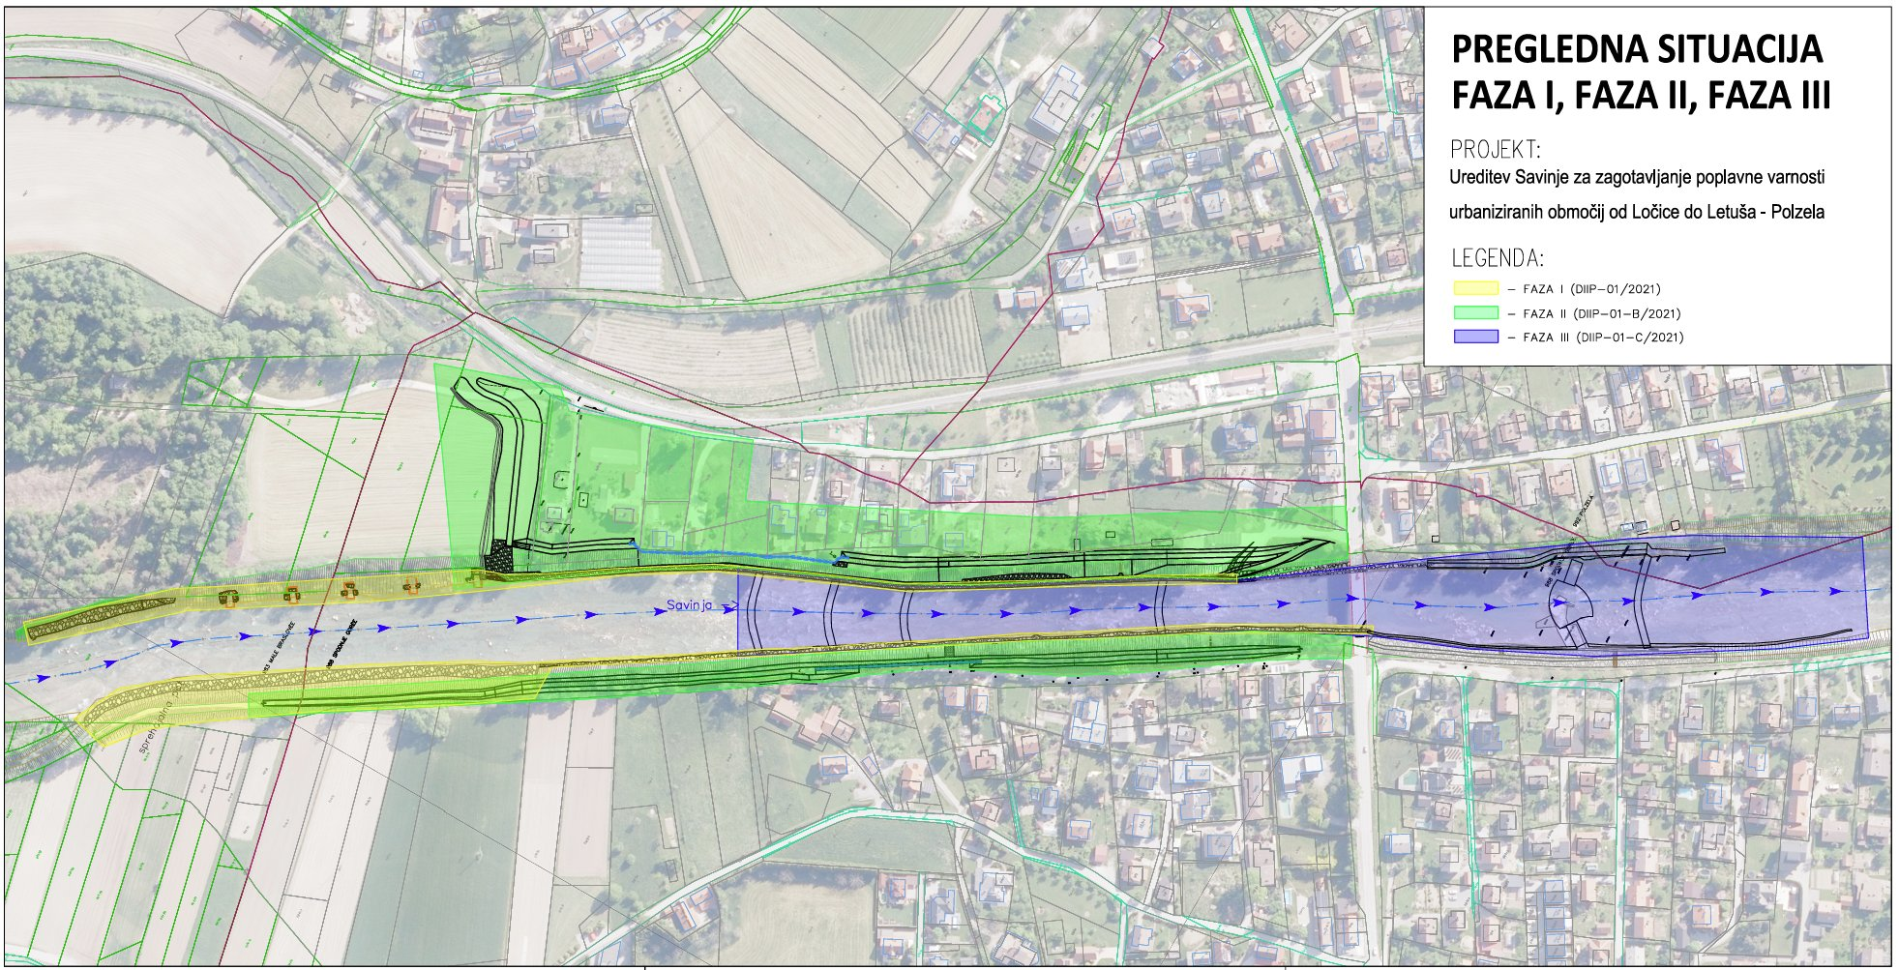
Polzela–Parižlje: dodatna dela k obstoječi pogodbi
1. SKLOP · UKREP 1 · DODATNA DELA
II. faza
GD november 20266
226,5 m AB zidov, prečni nasip 106 m, sanacija nasipov na obeh bregovih
III. faza
po II. fazi
nov Polzelski jez z ribjo stezo, 5 stabilizacijskih pragov, zavarovanje brežin
Pregledna situacija faz I, II in III (novelacija IP, oktober 2026)
Cilj: zaščita na gladino 4. 8. 2023 + min. 0,30 m · izvedba do konca 2027
Pripravlja se vključitev II. in III. faze v obstoječo pogodbo za DPN Ločica–Letuš.
Notes:
I. faza je bila izvedena 2022–2023. II. in III. fazo predlagamo kot dodatna dela k obstoječi pogodbi.

Slide 14
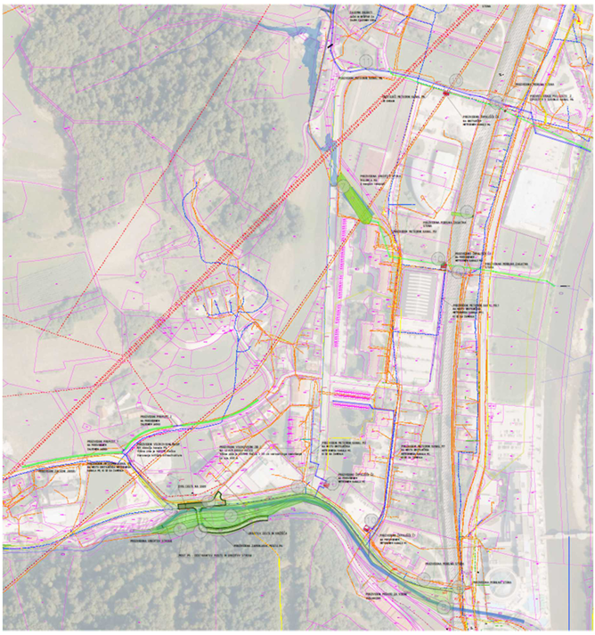
Rečica v Laškem: pogodbi podpisani, začenja se izvedba
1. SKLOP · UKREP 2
IZVAJALEC DEL
INŽENIR (FIDIC) IN NADZOR
NIVO EKO d.o.o., 17. 8. 2026
INFRA d.o.o.
V teku: pripravljalna dela in projektiranje PZI · rok 9. 1. 2028
KAJ IZVAJAMO
360 m
7
4
~280 m
visokovodnega zidu
mobilnih zagatnih sten
nova črpališča
preurejene struge
Tudi: odstranitev objektov in 2 mostov, nov most P4, ureditev Mulence
KAJ DOSEŽEMO
728
zaščitenih prebivalcev; varovani gasilski dom, dom starejših, dvorana, vrtec in OŠ
Notes:
Obe pogodbi sta podpisani; izvajajo se pripravljalna dela in projektiranje PZI. Ureditve: odstranitev objektov (stanovanjski objekt, 2 mostova), visokovodni zid, vodotesni pokrovi in črpališča, mobilne zapore na podvozih, mobilne stene na podhodih, preureditev struge, nov most P4 z dostopno cesto, ureditev Mulence, preureditev meteorne kanalizacije, iztoki prepustov. Inženir po FIDIC (bela knjiga) in nadzornik INFRA d.o.o., aneks št. 2. Zaščita do Q500 za 728 prebivalcev.

Slide 15
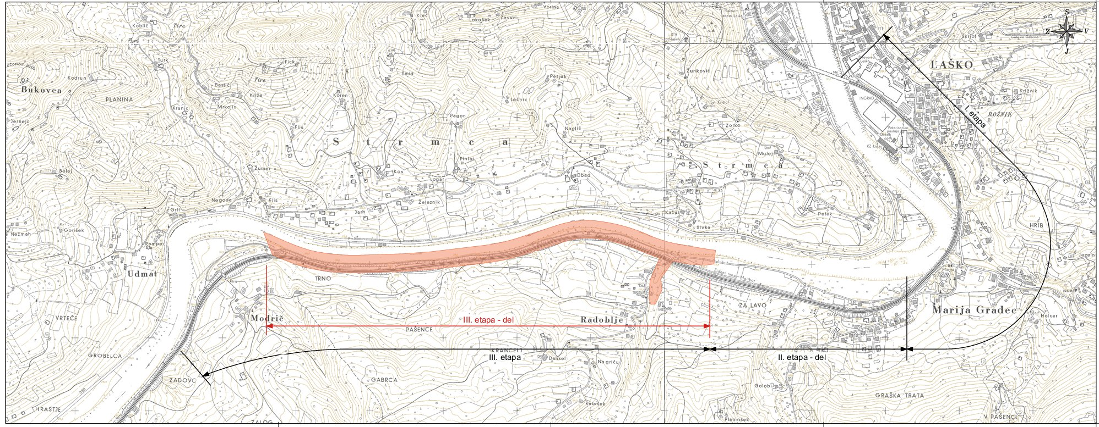
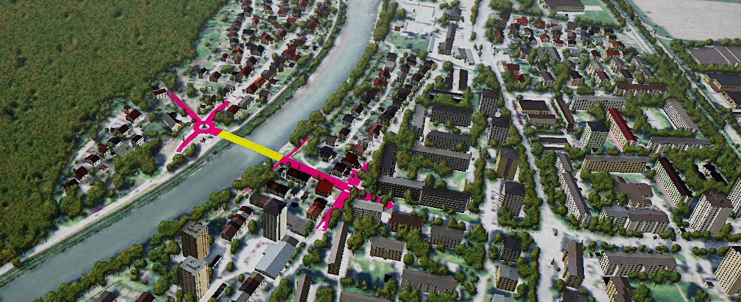
Naslednja operacija na Savinji je v pripravi
NADALJEVANJE · 2. SKLOP
Ureditev Savinje od Marija Gradca do Radoblje
Čopov most (Celje)
Laško II: nova DGD, vloga za GD, izdelava PZI ·
Laško III: GD pridobljeno, PZI izdelana
zamenjava hidravlično neustrezne premostitve čez Savinjo
Vloga za 2. sklop bo pripravljena za oddajo predvidoma januarja 2027.
Notes:
2. sklop: Laško (Marija Gradec–Radoblje) in Čopov most v Celju. Vloga predvidoma januarja 2027.

Slide 16
Ključni mejniki
TERMINSKI NAČRT
5. 3. 2025
22. 7. 2025
17. 8. 2026
okt. 2026
jan. 2027
28. 2. 2027
konec 2027
9. 1. 2028
Pogodba DPN Ločica–Letuš
Odločitev o podpori
Pogodba Rečica
GD II. faza Parižlje
Vloga 2. sklop
Rok DPN Ločica–Letuš
Zaključek Parižlje
Rok Rečica
● izvedeno
● načrtovano
Notes:
Časovnica od podpisa pogodbe za DPN do roka za Rečico.

Slide 17
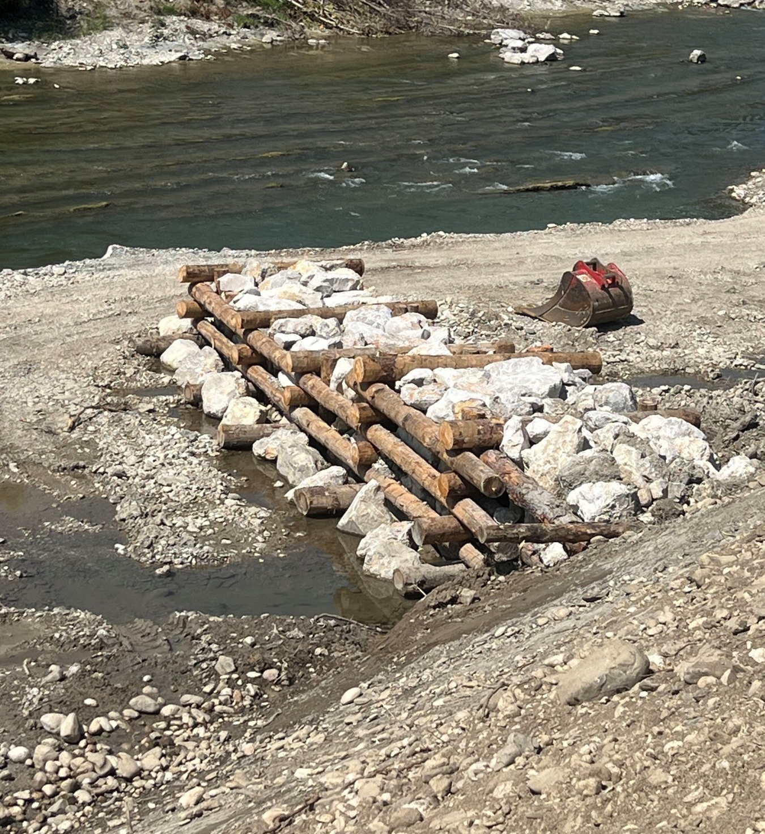
Hvala za pozornost
Dragana Čestić, vodja projekta
Direkcija Republike Slovenije za vode
gp.drsv@gov.si
Notes:
Zahvala in vprašanja.

